Slide 1
期初评估试卷

Slide 2
选择题答案：
1.D（3分） 2.C（3分）
3.B （3分） 4.A （3分）
B （3分） 7.C （3分） 8.B（3分）
10.B （3分） 11.C（3分） 12.A（3分） 15.B（3分） 17.A（3分）

Slide 3
6、
①会挽雕弓如满月 ②弓如霹雳弦惊
③蜡炬成灰泪始干 ④安得广厦千万间
⑤提携玉龙为君死 ⑥化作春泥更护花
⑦忽如一夜春风来，⑧千树万树梨花开。
⑨野芳发而幽香，⑩佳木秀而繁阴。

Slide 4
9、赏析意境美
示例一:选A。
细草、微风、危墙、独舟，写出了静谧而孤寂的夜（景,“细”“微”凸显环境的清幽,“独”“夜”点明诗人的孤独境遇），景与情交融，营造出了苍凉萧瑟的意境，暗含诗人漂泊无依的愁苦。
示例二:选B。
以“天地一沙鸥”自喻，将茫茫天地与渺小沙鸥对比，既写出天地的辽阔，又凸显自身的孤独渺小，景与情结合，营造出雄浑而孤寂的意境，抒发了诗人漂泊四方、壮志难酬的感慨。

Slide 5
13、
①劝说马生专心刻苦（勤奋）学习
②以“布衣之怒”震慑秦王，击溃了秦王的意志（针锋相对，言之有据）
③表面顺应君王意愿，实则将其荒唐主张推至极致，让君王亲眼见其荒谬，主动醒悟。

Slide 6
14、
①我们的内心世界需要放大空间。
②放大内心世界，要把做人的格局放大。
③放大内心世界需要内外因相结合。

Slide 7
16、
①难过、心酸
②无奈却充满信心
③术前，双手捆绑，术中松绑，术后再次捆绑。
④欣慰、心疼

Slide 8
18、
运用比喻，将孩子呜咽的声音比作“被封在坛子里的风”，（1分）
形象写出声音的沉闷、压抑，（1分）突出孩子无法释放的痛苦。（孩子身处困境的生存状态。）（孩子被疾病和家庭条件所困的生存状态）。（1分）
表达我对男孩的心疼（同情）。（1分）

Slide 9
19、
不矛盾。（1分）
“清晰”指医学上的边界清晰，作者有信心通过手术治疗孩子的视网膜脱离，让他重见光明（1分）:
“模糊”指医学的力量有限，无法解决孩子家庭的贫困、失去母亲的痛苦等医学之外的困境（1分），
体现了作者对命运的无奈与对患者的深切关怀。（1分）

Slide 10
20、
①医生做手术时给男孩解除捆绑双手的粗布条。
②医生通过手术治疗孩子的眼疾，解除疾病的束缚。
③解除视障者生活中的困境：免费为贫困患者进行手术，给孩子及其家庭带来温暖与支持，拓宽职业路径，培训生活技能，从而帮助他们人摆脱困境，带来生活和命运的希望。
④解开了自己内心的迷茫：作者对受助者的心理从“专业自信”转向“坚强奉献”的蜕变。（作者作为医生，，从“想做扬破黑暗的剑”转变为“做笨拙的解索人”，坚守务实奉献的理想。）

Slide 11
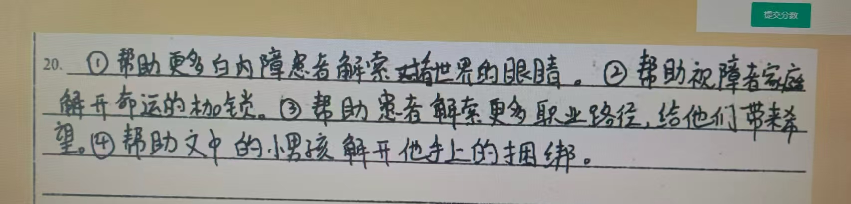

Slide 12
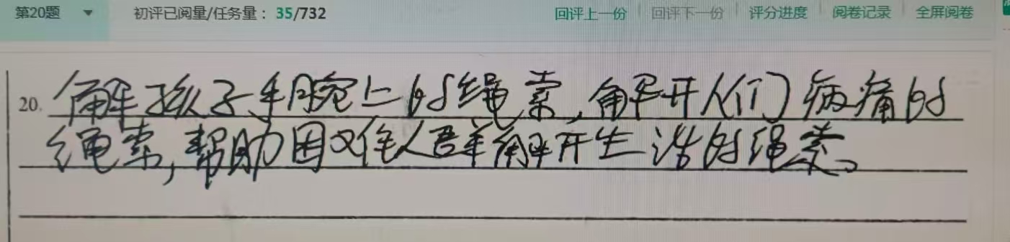

Slide 13
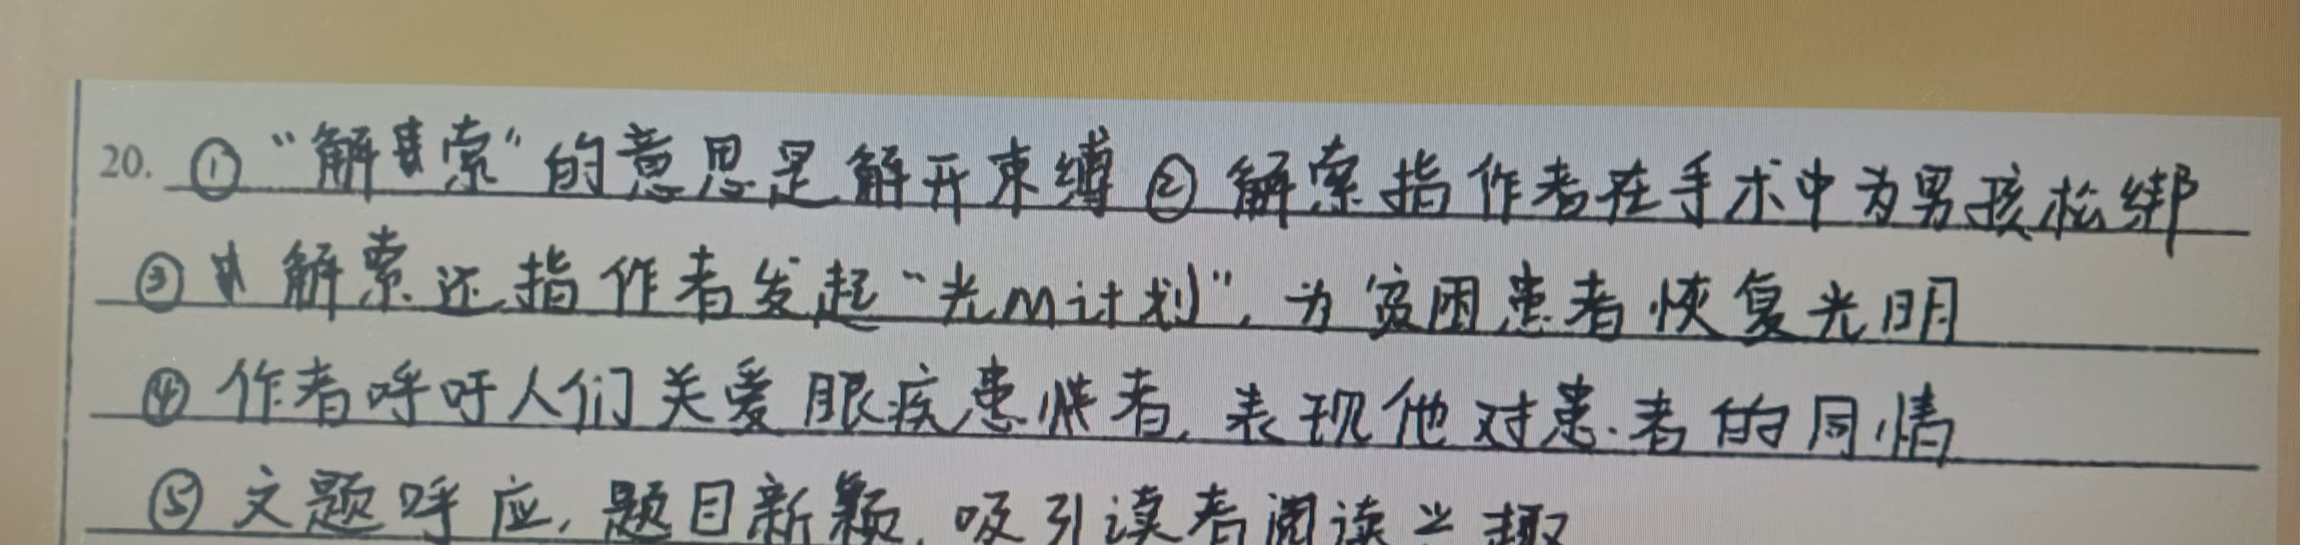

Slide 14
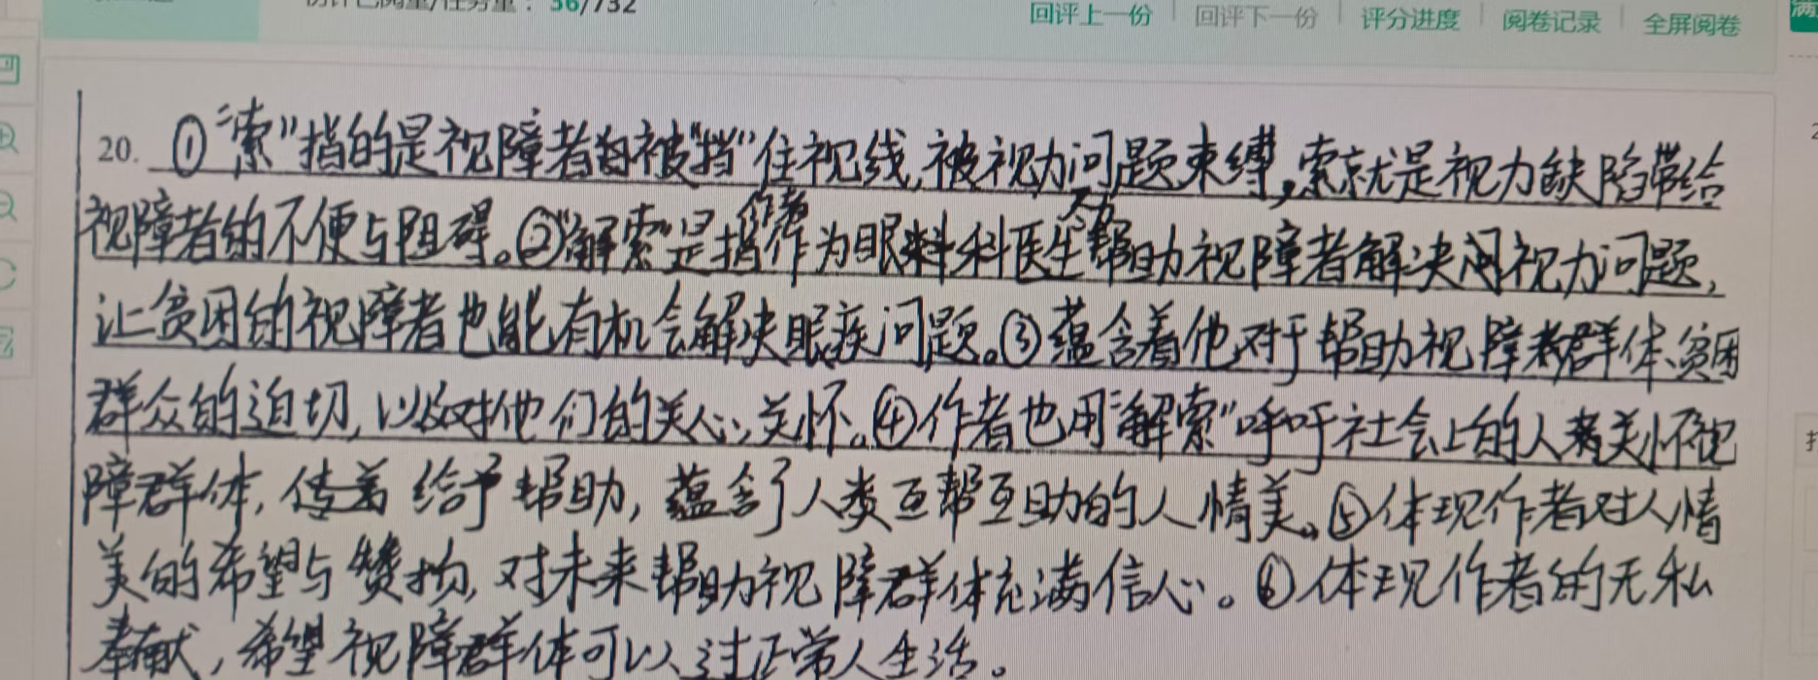

Slide 15
作文：
新钟摆问旧钟摆如何忍受重复。旧钟回答：“我从不重复。每次摆动都是新的，因为时间已不是刚才的时间。
在重复中找到“新意”、品质、坚守、温暖------

Slide 16
一、从“心态与认知”的角度切入
在重复中看见新意
核心立意：世界上没有完全相同的两片叶子，也没有完全相同的两次行动。关键在于我们是否用发展向上的眼光去看待。
写作思路：可以写自己每天重复的学习、工作，看似枯燥，但每次都有新的收获和感悟。比如，每天背单词，今天记住的词，明天就能在阅读中遇到，这种“重逢”就是新的意义。
拒绝机械，拥抱成长
核心立意：把“重复”看作是螺旋式上升的过程，每一次循环都是为了更高层次的突破。
写作思路：可以用运动员的训练为例，他们每天重复着同样的动作，但每一次都在挑战自己的极限，向着更快、更高、更强迈进。

Slide 17
二、从“价值与意义”的角度切入
这个角度更侧重于挖掘重复行为背后的深层价值。
“平凡的坚守，不凡的意义” 传统文化素材类
核心立意：很多伟大的成就，都源于日复一日的重复坚守。每一次看似相同的付出，都在为最终的质变积蓄力量。
写作思路：可以写大国工匠，他们几十年如一日地打磨同一件作品，每一次敲击都不是简单的重复，而是对完美的无限趋近。
时间的刻度，生命的注脚
核心立意：就像钟摆记录时间一样，我们的每一次行动，都是在为自己的生命刻下独特的印记。
写作思路：可以写自己坚持书法、绘画、舞蹈等，每天的练习看似繁琐，但串联起来，就是一部完整的成长史。每一次重复，都是遇到那个独一无二的自己。

Slide 18
结尾升华：
在文章结尾，可以将个人的感悟上升到对社会、对人生的思考。

